Slide 1
BÀI TẬP CHƯƠNG 2_ CẤP ĐỘ 1
Câu 1
Trên nhãn hiệu của một động cơ không đồng bộ ba pha có ghi cấp cách điện F. Vậy nhiệt độ của cấp cách điện F là bao nhiêu?
Nhiệt độ của cấp cách điện F là 155⁰c
Câu 2
Trên nhãn hiệu của một động cơ không đồng bộ ba pha có ghi cấp cách điện H. Vậy nhiệt độ của cấp cách điện H là bao nhiêu?
Nhiệt độ của cấp cách điện H là 180⁰c
Câu 3
Trên nhãn hiệu của động cơ không đồng bộ ba pha có ghi cấp cách điện B; động cơ đang vận hành đo nhiệt độ ở bộ dây stator động cơ hiển thị 140⁰c. Hỏi bộ dây stator động cơ đang làm việc ở trạng thái nào sau đây
Nhiệt độ của cấp cách điện B là 130⁰c, bộ dây stator động cơ làm việc trạng thái quá nhiệt

Slide 2
Câu 4
Trên nhãn hiệu của một động cơ quạt đứng một pha có ghi cấp cách điện E; động cơ đang vận hành đo nhiệt độ ở bộ dây stator động cơ hiển thị 110⁰c. Hỏi bộ dây stator động cơ làm việc ở trạng thái nào sau đây
Nhỏ hơn nhiệt độ cấp cách điện E là 120⁰c, bộ dây stator động cơ làm việc trạng thái nhỏ hơn nhiệt cho phép
Câu 5
Động cơ không đồng bộ tốc độ từ trường quay là n₁; tốc độ rotor của động cơ không đồng bộ là n₂. Tốc độ rotor của động cơ n₂ so với tốc độ từ trường quay n₁ là:
Tốc độ rotor động cơ không đồng bộ n₂ nhỏ hơn tốc độ từ trường quay của động cơ không đồng bộ n₁ (n₂ < n₁)

Slide 3
Câu 6
Trên nhãn hiệu của một động cơ bơm nước không đồng bộ một pha có ghi cấp cách điện B. Vậy nhiệt độ của cấp cách điện B là bao nhiêu?
Nhiệt độ của cấp cách điện B là 130⁰c
Câu 7
Cho một động cơ không đồng bộ ba pha; khi lồng dây vào rãnh stator của động cơ đầu dây các pha (đầu dây pha A, đầu dây pha B, đầu dây pha C) đặt lệch nhau trong không gian một góc bao nhiêu độ điện?
Khi lồng dây vào rãnh stator động cơ ba pha đầu dây các pha (đầu dây pha A, đầu dây pha B, đầu dây pha C) đặt lệch nhau trong không gian một góc 120⁰ điện

Slide 4
Câu 8
Cho một động cơ không đồng một pha; khi lồng dây vào rãnh stator của động cơ đầu dây pha chạy (đầu dây cuộn chạy A) và đầu dây pha đề (đầu dây cuộn đề B) đặt lệch nhau trong không gian một góc bao nhiêu độ điện?
Khi lồng dây vào rãnh stator động cơ một pha đầu dây pha chạy (đầu dây cuộn chạy A) và đầu dây pha đề (đầu dây cuộn đề B) đặt lệch nhau trong không gian một góc 90⁰ điện
Câu 9
Cho một động cơ không đồng một pha quạt trần ra bốn đầu dây được ký hiệu số 1, 2, 3, 4. Cho biết đầu (1, 2) là bộ dây chạy; đầu (3, 4) là bộ dây đề; Đo điện trở R_{(1, 2)} = a Ω , đo điện trở R_{(3, 4)} = b Ω. Nhận xét nào sau đây đúng
Quạt trần điện trở bộ dây chạy nhỏ hơn điện trở bộ dây đề;
Vậy R_{(1, 2)} = a Ω < R_{(3, 4)} = b Ω

Slide 5
Câu 10
Cho một động cơ không đồng một pha bơm nước ra bốn đầu dây được ký hiệu số 1, 2, 3, 4. Cho biết đầu (1, 2) là bộ dây chạy; đầu (3, 4) là bộ dây đề; Đo điện trở R_{(1, 2)} = a Ω , đo điện trở R_{(3, 4)} = b Ω. Nhận xét nào sau đây đúng
Động cơ không đồng bộ một pha bơm nước điện trở bộ dây chạy nhỏ hơn điện trở bộ dây đề;
Vậy R_{(1, 2)} = a Ω < R_{(3, 4)} = b Ω
Câu 11
Cho một động cơ không đồng một pha máy lạnh ra bốn đầu dây được ký hiệu số 1, 2, 3, 4. Cho biết đầu (1, 2) là bộ dây chạy; đầu (3, 4) là bộ dây đề; Đo điện trở R_{(1, 2)} = a Ω , đo điện trở R_{(3, 4)} = b Ω. Nhận xét nào sau đây đúng
Động cơ không đồng bộ một pha máy lạnh điện trở bộ dây chạy nhỏ hơn điện trở bộ dây đề;
Vậy R_{(1, 2)} = a Ω < R_{(3, 4)} = b Ω

Slide 6
Câu 12
Cho một động cơ không đồng một pha máy giặt ra bốn đầu dây được ký hiệu số 1, 2, 3, 4. Cho biết đầu (1, 2) là bộ dây chạy; đầu (3, 4) là bộ dây đề; Đo điện trở R_{(1, 2)} = a Ω , đo điện trở R_{(3, 4)} = b Ω. Nhận xét nào sau đây đúng
Động cơ không đồng bộ một pha máy giặt điện trở bộ dây chạy bằng điện trở bộ dây đề;
Vậy R_{(1, 2)} = a Ω = R_{(3, 4)} = b Ω
Câu 13
Cho một động cơ không đồng một pha; có hai tụ điện mắc vào pha đề; tụ khởi động (tụ đề) có trị số điện dung C₁ = a μF; tụ làm việc (tụ thường trực) có trị số điện dung C₂ = b μF. Nhận xét nào sau đây đúng
Tụ khởi động (tụ đề) có trị trị số điện dung lớn hơn tụ làm việc (tụ thường trực);
Vậy C₁ = a μF > C₂ = b μF

Slide 7
Câu 14
Cho một động cơ không đồng một pha; có hai tụ điện mắc vào pha đề; tụ khởi động (tụ đề) C₁ có trị số điện áp V₁ = a V; tụ làm việc (tụ thường trực) C₂ có trị số điện áp V₂ = b V. Nhận xét nào sau đây đúng
Tụ làm việc C₂ có trị số điện áp V₂ = b V lớn hơn tụ khởi động C₁ có điện áp V₁ = a V;
Vậy V₂ = b V > V₁ = a V
Câu 15
Công suất của động cơ có ghi đơn vị HP; theo tiêu chuẩn của Anh, Mỹ thì 1HP là bao nhiêu Watt?
Theo tiêu chuẩn Anh, Mỹ thì 1HP = 746 W

Slide 8
Câu 16
Công suất của động cơ có ghi đơn vị HP; theo tiêu chuẩn của Pháp thì 1HP là bao nhiêu Watt?
Theo tiêu chuẩn Pháp thì 1HP = 736 W
Câu 17
Công suất của động cơ có ghi đơn vị HP; thực tế (thương trường) để tính toán nhanh, dễ nhớ người ta thường chọn gần đúng thì 1HP là bao nhiêu Watt?
Thực tế (thương trường) để tính toán nhanh, dễ nhớ chọn 1HP ≈ 750 W

Slide 9
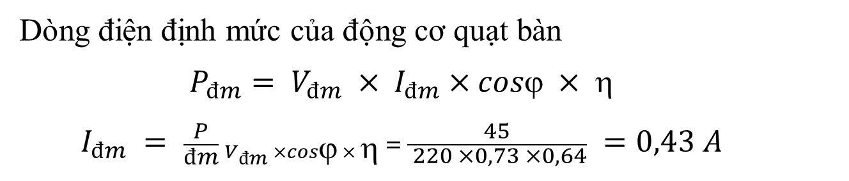
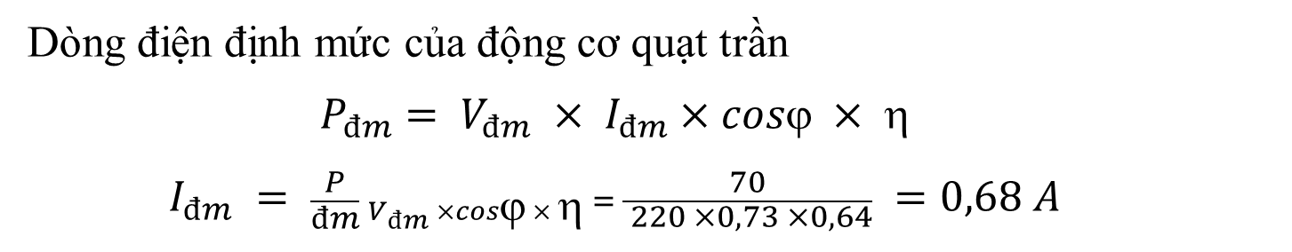
BT CHƯƠNG 2_ CẤP ĐỘ 2_DÒNG ĐIỆN
Câu 1
Cho động cơ quạt trần một pha có công suất định mức 70 W, điện áp định mức 220 V, tần số 50 Hz, tốc độ định mức 485 vòng/phút, hiệu suất 64 %, hệ số công suất 0,73. Hãy tính dòng điện định mức của động cơ quạt trần ?
Dòng điện định mức của động cơ quạt trần
$$P_{đm}= V_{đm} × I_{đm}×cos × $$
$$I_{đm} = {\frac{P}{đm} }_{V_{đm} ×cosϕ × η} = \frac{70}{ 220 ×0,73 ×0,64} =0,68 A$$
Câu 2
Cho động cơ quạt bàn một pha có công suất định mức 45 W, điện áp định mức 220 V, tốc độ định mức 1450 vòng/phút, hiệu suất 64 %, hệ số công suất 0,73. Hãy tính dòng điện định mức của động cơ quạt bàn ?
Dòng điện định mức của động cơ quạt bàn
$$P_{đm}= V_{đm} × I_{đm}×cos × $$
$$I_{đm} = {\frac{P}{đm} }_{V_{đm} ×cosϕ × η} = \frac{45}{ 220 ×0,73 ×0,64} =0,43 A$$

Slide 10
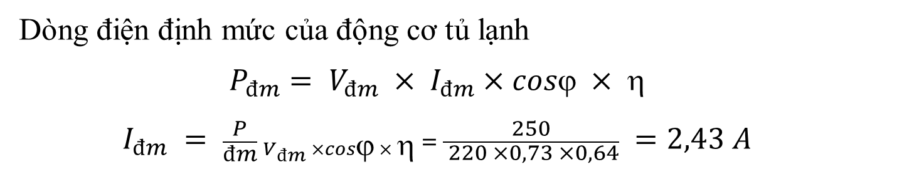
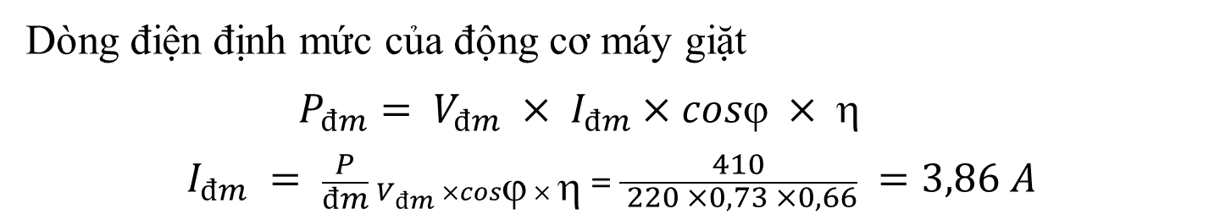
Câu 3
Cho động cơ tủ lạnh một pha có công suất định mức 250 W, điện áp định mức 220 V, tần số 50 Hz, tốc độ định mức 1440 vòng/phút, hiệu suất 64 %, hệ số công suất 0,73. Hãy tính dòng điện định mức của động cơ tủ lạnh ?
Dòng điện định mức của động cơ tủ lạnh
$$P_{đm}= V_{đm} × I_{đm}×cos × $$
$$I_{đm} = {\frac{P}{đm} }_{V_{đm} ×cosϕ × η} = \frac{250}{ 220 ×0,73 ×0,64} =2,43 A$$
Câu 4
Cho động cơ máy giặt một pha có công suất định mức 410 W, điện áp định mức 220 V, tần số 50 Hz, tốc độ định mức 1460 vòng/phút, hiệu suất 66 %, hệ số công suất 0,73. Hãy tính dòng điện định mức của động cơ máy giặt ?
Dòng điện định mức của động cơ máy giặt
$$P_{đm}= V_{đm} × I_{đm}×cos × $$
$$I_{đm} = {\frac{P}{đm} }_{V_{đm} ×cosϕ × η} = \frac{410}{ 220 ×0,73 ×0,66} =3,86 A$$

Slide 11
Câu 11
Cho động cơ không đồng bộ ba pha công suất định mức 250 HP, điện áp định mức Y/Δ - 660V/380V, tần số 50 Hz, 6 cực, hiệu suất 94 %, hệ số công suất 0,87. Nguồn điện ba pha điện áp dây 380 V, cho 1 HP = 746 W. Hãy tính dòng điện định mức của động cơ ?

Slide 12
Câu 13
Cho động cơ không đồng bộ ba pha có công suất định mức 350 HP, điện áp định mức Y/Δ - 440V/254V, tần số 50 Hz, 4 cực, hiệu suất 94 %, hệ số công suất 0,88. Nguồn điện ba pha điện áp dây 440 V, cho 1 HP = 746 W. Hãy tính dòng điện định mức của động cơ ?

Slide 13
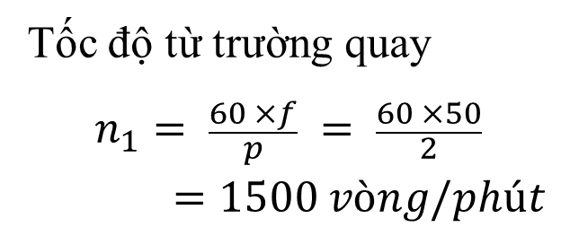
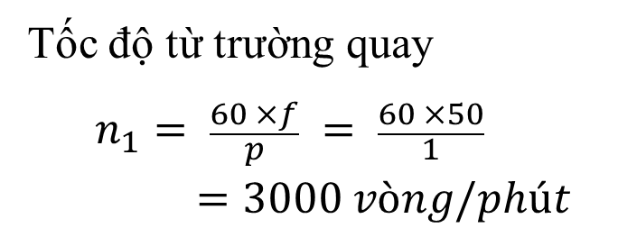
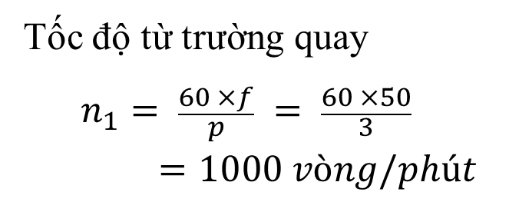
BT CHƯƠNG 2_ CẤP ĐỘ 2_TỪ TRƯỜNG QUAY
Câu 1
Cho động cơ không đồng bộ ba pha có số cực 2p = 2, tần số 50 Hz. Hãy tính tốc độ từ trường quay của động cơ ?
Tốc độ từ trường quay
$$n_{1}= \frac{60 ×f}{p} = \frac{60 ×50}{1}=3000 vòng/phút$$
Câu 2
Cho động cơ không đồng bộ ba pha có số cực 2p = 4, tần số 50 Hz. Hãy tính tốc độ từ trường quay của động cơ ?
Tốc độ từ trường quay
$$n_{1}= \frac{60 ×f}{p} = \frac{60 ×50}{2}=1500 vòng/phút$$
Câu 3
Cho động cơ không đồng bộ ba pha có số cực 2p = 6, tần số 50 Hz. Hãy tính tốc độ từ trường quay của động cơ ?
Tốc độ từ trường quay
$$n_{1}= \frac{60 ×f}{p} = \frac{60 ×50}{3}=1000 vòng/phút$$

Slide 14
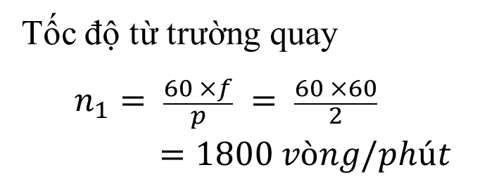
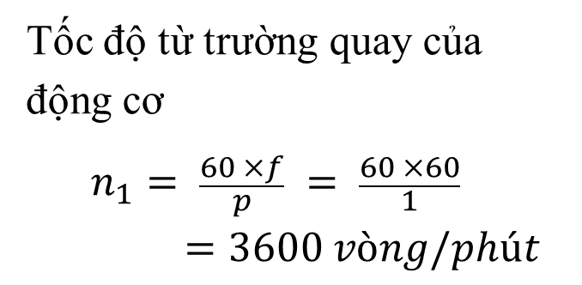
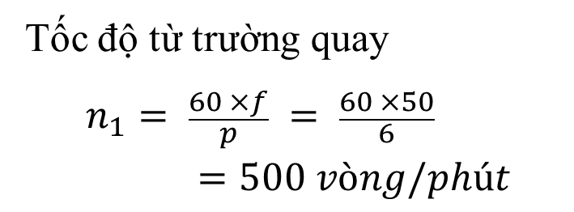
Câu 6
Cho động cơ không đồng bộ ba pha có số cực 2p = 2, tần số 60 Hz. Hãy tính tốc độ từ trường quay của động cơ ?
Tốc độ từ trường quay của động cơ
$$n_{1}= \frac{60 ×f}{p} = \frac{60 ×60}{1}=3600 vòng/phút$$
Câu 7
Cho động cơ không đồng bộ ba pha có số cực 2p = 4, tần số 60 Hz. Hãy tính tốc độ từ trường quay của động cơ?
Tốc độ từ trường quay
$$n_{1}= \frac{60 ×f}{p} = \frac{60 ×60}{2}=1800 vòng/phút$$
Câu 13
Cho động cơ quạt trần không đồng bộ một pha có số cực 2p = 12, tần số 50 Hz. Hãy tính tốc độ từ trường quay của động cơ quạt trần?
Tốc độ từ trường quay
$$n_{1}= \frac{60 ×f}{p} = \frac{60 ×50}{6}=500 vòng/phút$$

Slide 15
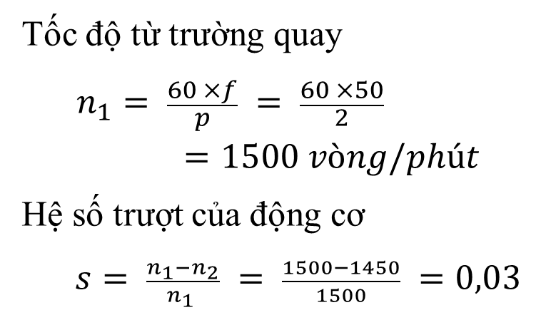
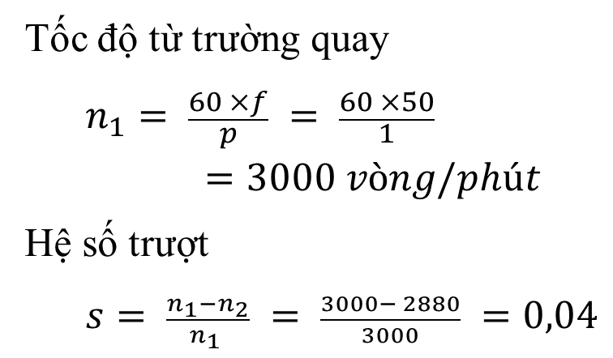
BT CHƯƠNG 2_ CẤP ĐỘ 2_TỐC ĐỘ_HỆ SỐ TRƯỢT
Câu 1
Bảng lý lịch của động cơ không đồng bộ ba pha ghi: 2 cực, tốc độ định mức 2880 vòng/phút, tần số 50 Hz. Hãy tính hệ số trượt của động cơ tại tải định mức ?
Tốc độ từ trường quay
$$n_{1}= \frac{60 ×f}{p} = \frac{60 ×50}{1}=3000 vòng/phút$$
Hệ số trượt
$s= \frac{n_{1}−n_{2}}{n_{1} } = \frac{3000− 2880}{3000} =0,04$
Câu 2
Bảng lý lịch của động cơ không đồng bộ ba pha ghi: 4 cực, tốc độ định mức 1450 vòng/phút, tần số 50 Hz. Hãy tính hệ số trượt của động cơ tại tải định mức ?
Tốc độ từ trường quay
$$n_{1}= \frac{60 ×f}{p} = \frac{60 ×50}{2}=1500 vòng/phút$$
Hệ số trượt của động cơ
$s= \frac{n_{1}−n_{2}}{n_{1} } = \frac{1500−1450}{1500} =0,03$

Slide 16
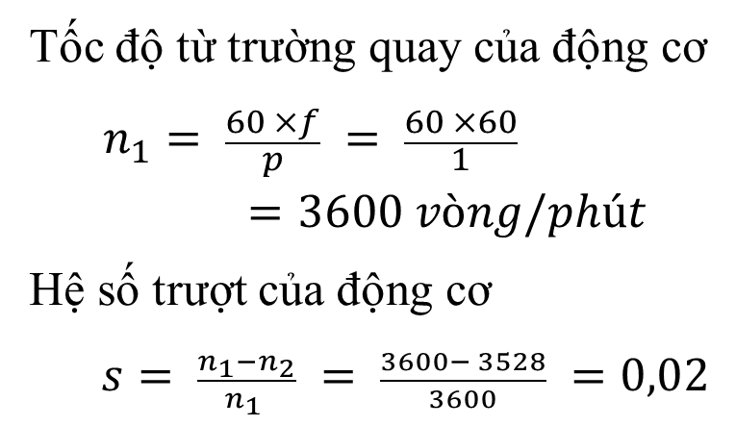
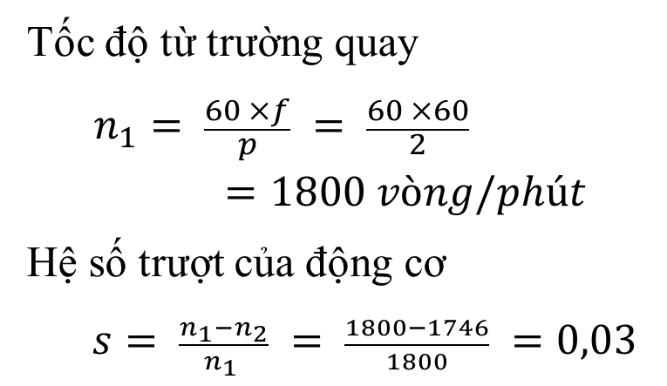
Câu 6
Bảng lý lịch của động cơ không đồng bộ ba pha ghi: 2 cực, tốc độ định mức 3528 vòng/phút, tần số 60 Hz. Hãy tính hệ số trượt của động cơ tại tải định mức ?
Tốc độ từ trường quay của động cơ
$$n_{1}= \frac{60 ×f}{p} = \frac{60 ×60}{1}=3600 vòng/phút$$
Hệ số trượt của động cơ
$s= \frac{n_{1}−n_{2}}{n_{1} } = \frac{3600− 3528}{3600} =0,02$
Câu 7
Bảng lý lịch của động cơ không đồng bộ ba pha ghi: 4 cực, tốc độ định mức 1746 vòng/phút, tần số 60 Hz. Hãy tính hệ số trượt của động cơ tại tải định mức ?
Tốc độ từ trường quay
$$n_{1}= \frac{60 ×f}{p} = \frac{60 ×60}{2}=1800 vòng/phút$$
Hệ số trượt của động cơ
$s= \frac{n_{1}−n_{2}}{n_{1} } = \frac{1800−1746}{1800} =0,03$

Slide 17
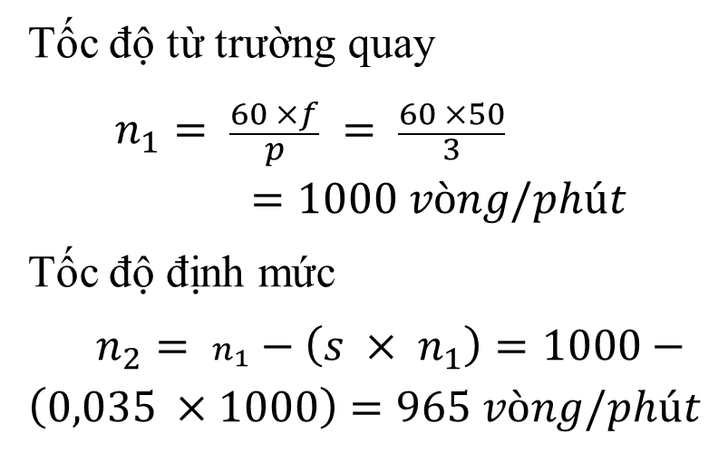
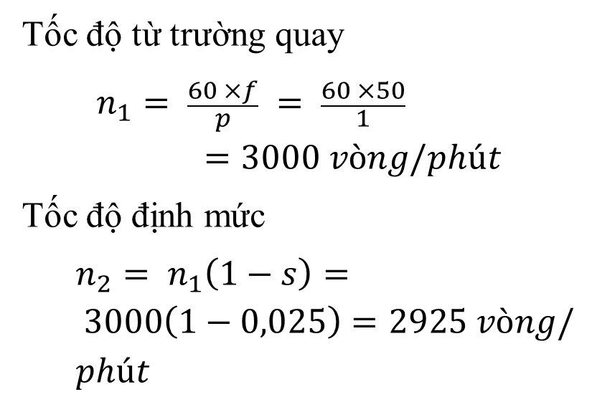
Câu 11
Cho động cơ không đồng bộ ba pha có số thông số: 2 cực, tần số 50 Hz, hệ số trượt của động cơ tại tải định mức là s = 0,025. Hãy tính tốc độ định mức của động cơ ?
Tốc độ từ trường quay
$$n_{1}= \frac{60 ×f}{p} = \frac{60 ×50}{1}=3000 vòng/phút$$
Tốc độ định mức
$n_{2}= n_{1}\left(1−s\right)= 3000\left(1−0,025\right)=2925 vòng/phút$
Câu 13
Cho động cơ không đồng bộ ba pha có số thông số: 6 cực, tần số 50 Hz, hệ số trượt của động cơ tại tải định mức là s = 0,035. Hãy tính tốc độ định mức của động cơ ?
Tốc độ từ trường quay
$$n_{1}= \frac{60 ×f}{p} = \frac{60 ×50}{3}=1000 vòng/phút$$
Tốc độ định mức
$n_{2}= n_{1}−\left(s × n_{1}\right)=1000−\left(0,035 ×1000\right)=965 vòng/phút$

Slide 18
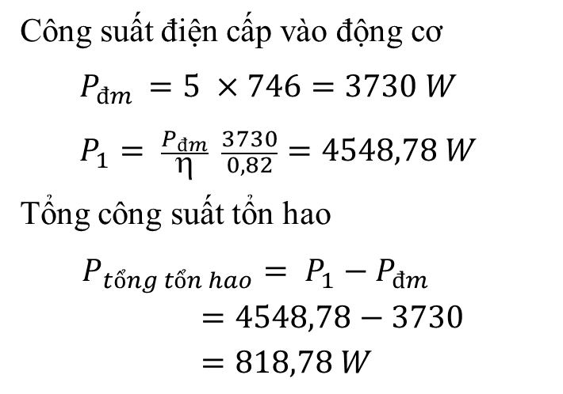
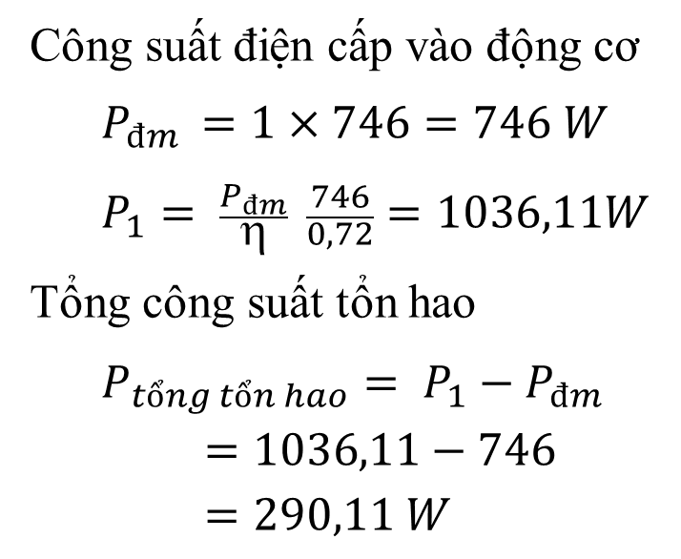
BT CHƯƠNG 2_ CẤP ĐỘ 2_TỔN HAO_HIỆU SUẤT
Câu 1
Cho động cơ bơm nước một pha công suất định mức 1 HP, điện áp định mức 220 V, tần số 50 Hz, tốc độ định mức 2970 vòng/phút, hiệu suất 72 %. Cho 1HP = 746 W; hãy tính tổn hao của động cơ?
Công suất điện cấp vào động cơ
$$P_{đm }=1×746=746 W$$
$$P_{1}= \frac{P_{đm}}{η} \frac{746}{0,72}=1036,11W$$
Tổng công suất tổn hao
$$P_{tổng tổn hao}= P_{1}−P_{đm}=1036,11−746=290,11 W$$
Câu 2
Cho động cơ máy lạnh một pha công suất định mức 5 HP, điện áp định mức 220 V, tần số 50 Hz, 4 cực, hiệu suất η_{đm} = 82 %. Cho 1HP = 746 W; hãy tính tổng tổn hao của động cơ?
Công suất điện cấp vào động cơ
$$P_{đm }=5 ×746=3730 W$$
$$P_{1}= \frac{P_{đm}}{η} \frac{3730}{0,82}=4548,78 W$$
Tổng công suất tổn hao
$$P_{tổng tổn hao}= P_{1}−P_{đm}=4548,78−3730=818,78 W$$

Slide 19
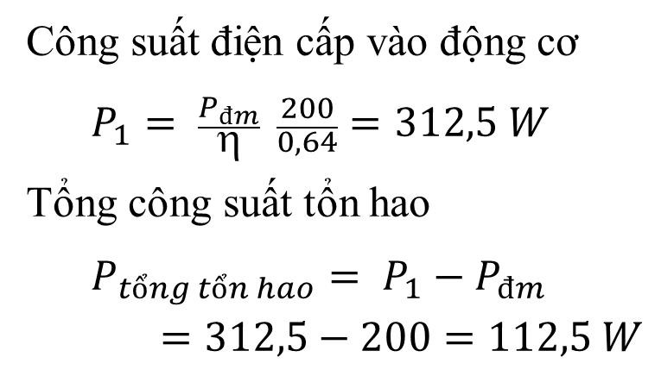
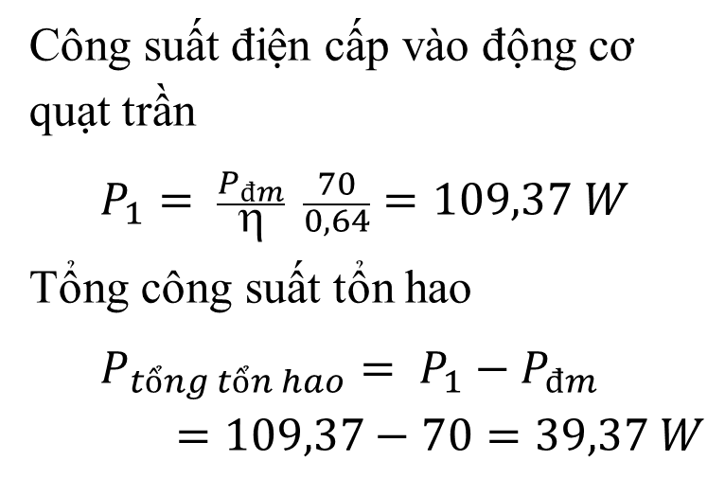
Công suất điện cấp vào động cơ quạt trần
$$P_{1}= \frac{P_{đm}}{η} \frac{70}{0,64}=109,37 W$$
Tổng công suất tổn hao
$$P_{tổng tổn hao}= P_{1}−P_{đm}=109,37−70=39,37 W$$
Câu 3
Cho động cơ quạt trần một pha công suất định mức 70 W, điện áp định mức 220 V, tần số 50 Hz, tốc độ định mức 470 vòng/phút, hiệu suất 64 %. Hãy tính tổng tổn hao của động cơ quạt trần ?
Câu 5
Cho động cơ tủ lạnh một pha công suất định mức 200 W, điện áp định mức 220 V, tần số 50 Hz, tốc độ định mức1445 vòng/phút, hiệu suất 64 %. Hãy tính tổng tổn hao của động cơ tủ lạnh ?
Công suất điện cấp vào động cơ
$$P_{1}= \frac{P_{đm}}{η} \frac{200}{0,64}=312,5 W$$
Tổng công suất tổn hao
$$P_{tổng tổn hao}= P_{1}−P_{đm}=312,5−200=112,5 W$$

Slide 20
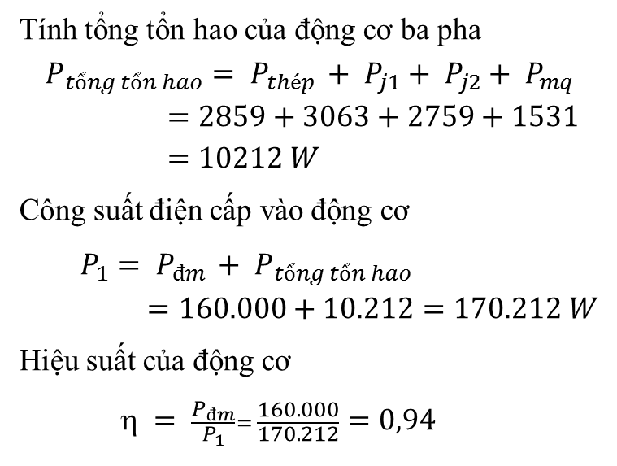
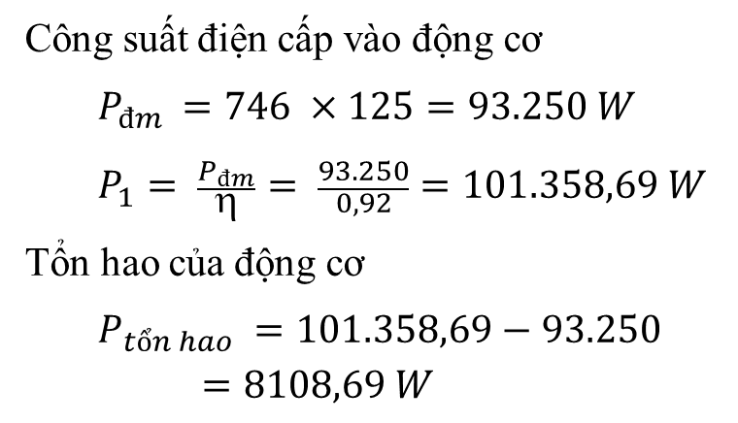
Câu 6
Cho động cơ không đồng bộ ba pha công suất định mức 125 HP, điện áp định mức Y/Δ - 440V/254V, tần số 50 Hz, 4 cực, hiệu suất η_{đm} = 92 %, cho 1HP = 746 W. Hãy tính tổn hao của động cơ ?
Công suất điện cấp vào động cơ
$$P_{đm }=746 ×125=93.250 W$$
$$P_{1}= \frac{P_{đm}}{η}= \frac{93.250}{0,92}=101.358,69 W$$
Tổn hao của động cơ
$$P_{tổn hao} =101.358,69−93.250=8108,69 W$$
Câu 8
Cho động cơ không đồng bộ ba pha công suất định mức160 kW, điện áp định mức Y/Δ - 380V/220V, tần số 50 Hz, 4 cực. Tổn hao ma sát cơ quạt gió 1531 W, tổn hao lõi thép 2859 W, tổn hao đồng stator 3063 W, tổn hao đồng rotor 2759 W. Hãy tính hiệu suất của động cơ ?
Tính tổng tổn hao của động cơ ba pha
$$P_{tổng tổn hao}= P_{thép }+ P_{j1}+ P_{j2}+ P_{mq}=2859+3063+2759+1531=10212 W$$
Công suất điện cấp vào động cơ
$$P_{1}= P_{đm }+ P_{tổng tổn hao}=160.000+10.212=170.212 W$$
Hiệu suất của động cơ
$$ = \frac{P_{đm}}{P_{1}}= \frac{160.000}{170.212}=0,94$$

Slide 21
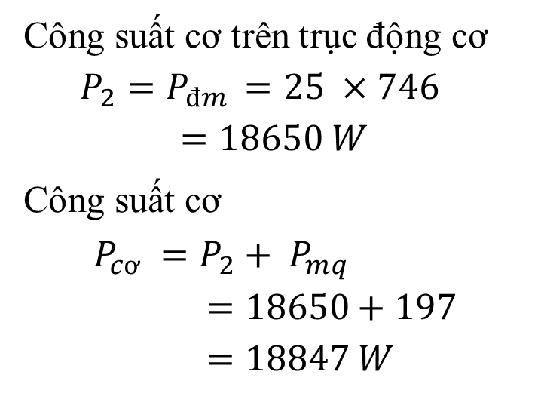
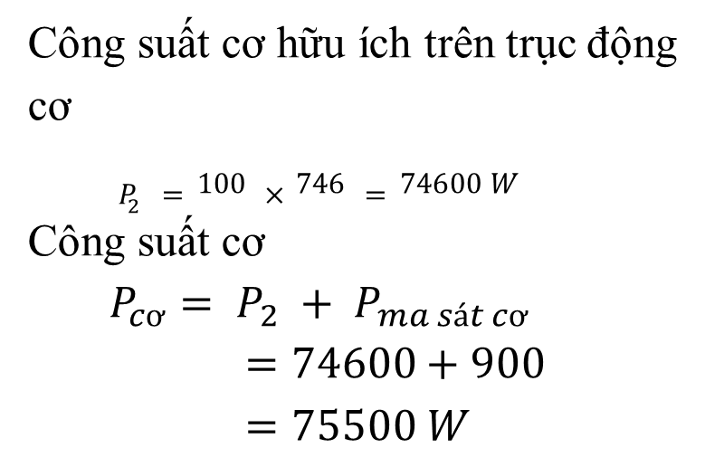
BT CHƯƠNG 2_ CẤP ĐỘ 2_CÔNG SUẤT_MOMEN
Câu 1
Cho động cơ không đồng bộ ba pha có công suất định mức 100 HP, điện áp dây định mức Y/Δ - 380V/220V, tần số 50 Hz, 4 cực, tổn hao ma sát cơ 900 W, cho 1HP = 746 W. Hãy tính công suất cơ ?
Công suất cơ hữu ích trên trục động cơ
$$P_{2} =100 ×746 =74600 W$$
Công suất cơ
$$P_{cơ}= P_{2} + P_{ma sát cơ}=74600+900=75500 W$$
Câu 2
Cho động cơ không đồng bộ ba pha công suất định mức 25 HP, điện áp định mức Y/Δ - 380V/220V, tần số 50 Hz, 4 cực, tổn hao ma sát cơ quạt gió 197 W, cho 1HP = 746 W. Hãy tính công suất cơ ?
Công suất cơ trên trục động cơ
$$P_{2}=P_{đm }=25 ×746=18650 W$$
Công suất cơ
$$P_{cơ} =P_{2}+ P_{mq} =18650+197=18847 W$$

Slide 22
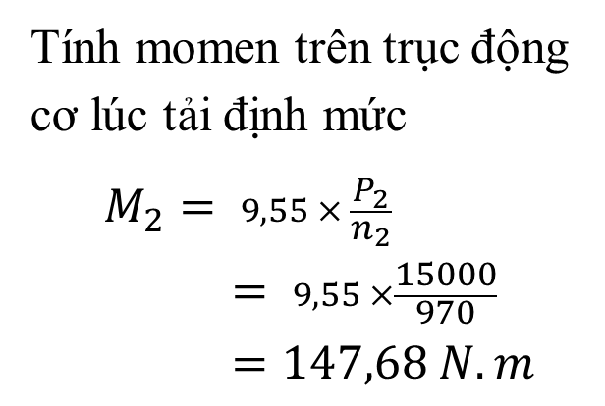
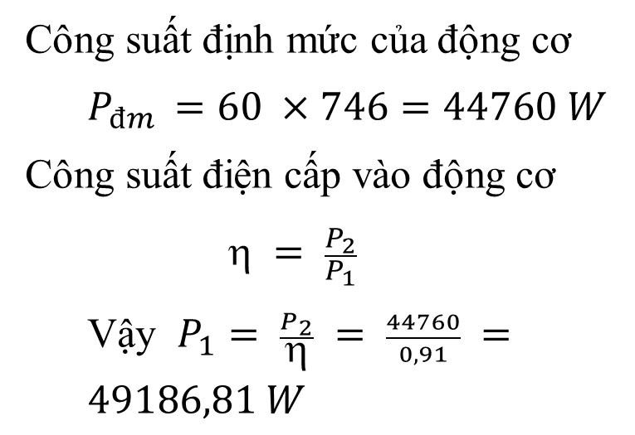
Câu 3
Cho động cơ không đồng bộ ba pha công suất định mức 60 HP, điện áp định mức Y/Δ - 380V/220V, tần số 50 Hz, 4 cực, hiệu suất 91%, cho 1HP = 746 W. Hãy tính công suất điện cấp vào động cơ ?
Công suất định mức của động cơ
$$P_{đm }=60 ×746=44760 W$$
Công suất điện cấp vào động cơ
$$ = \frac{P_{2}}{P_{1}}$$
Vậy $P_{1}= \frac{P_{2}}{η} = \frac{44760}{0,91} =49186,81 W$
Câu 4
Cho động cơ không đồng bộ ba pha công suất định mức 15 kW, điện áp định mức Y/Δ - 380V/220V, tần số 50 Hz, 6 cực, tốc độ định mức 970 vòng/phút. Hãy tính momen trên trục động cơ lúc tải định mức?
Tính momen trên trục động cơ lúc tải định mức
$$M_{2}= 9,55 × \frac{P_{2}}{n_{2}}= 9,55 ×\frac{15000}{970}=147,68 N.m$$

Slide 23
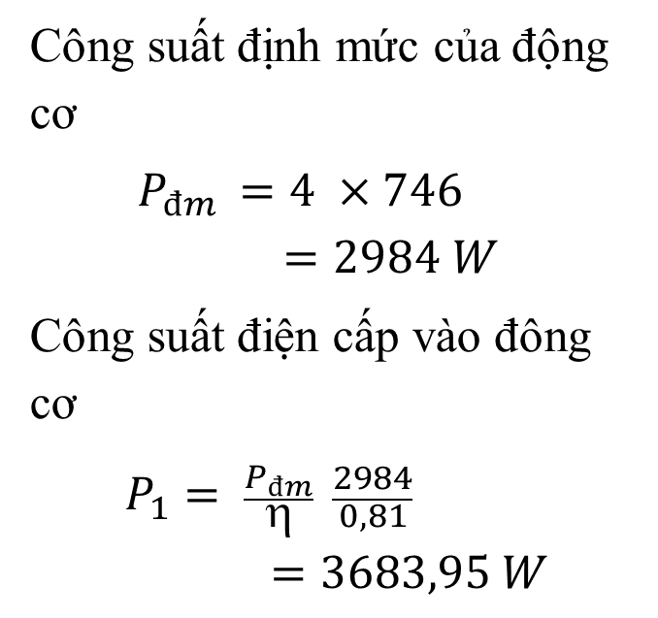
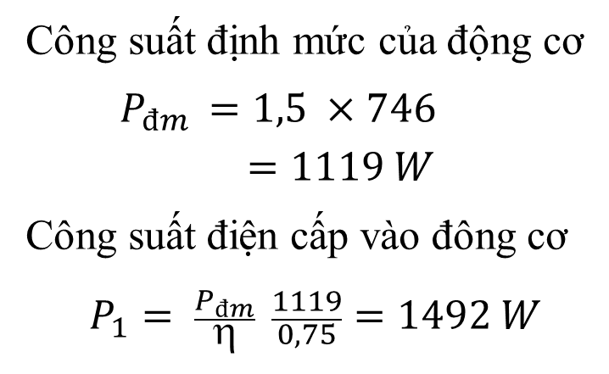
Câu 5
Cho động cơ bơm nước một pha có công suất định mức 1,5 HP, điện áp định mức 220 V, tần số 50 Hz, tốc độ định mức 2940 vòng/phút, hiệu suất 75 %, cho 1HP = 746 W. Hãy tính công suất điện cấp vào động cơ?
Công suất định mức của động cơ
$$P_{đm }=1,5 ×746=1119 W$$
Công suất điện cấp vào đông cơ
$$P_{1}= \frac{P_{đm}}{η} \frac{1119}{0,75}=1492 W$$
Công suất định mức của động cơ
$$P_{đm }=4 ×746=2984 W$$
Công suất điện cấp vào đông cơ
$$P_{1}= \frac{P_{đm}}{η} \frac{2984}{0,81}=3683,95 W$$
Câu 6
Cho động cơ máy lạnh một pha công suất định mức 4 HP, điện áp định mức 220 V, tần số 50 Hz, 4 cực, hiệu suất 81 %, cho 1HP = 746 W. Hãy tính công suất điện cấp vào động cơ?

Slide 24
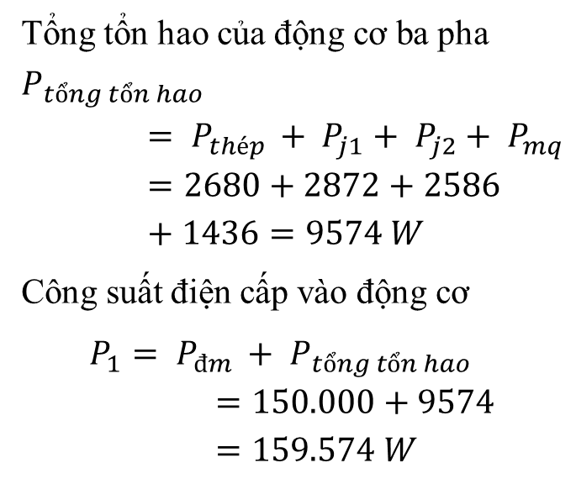
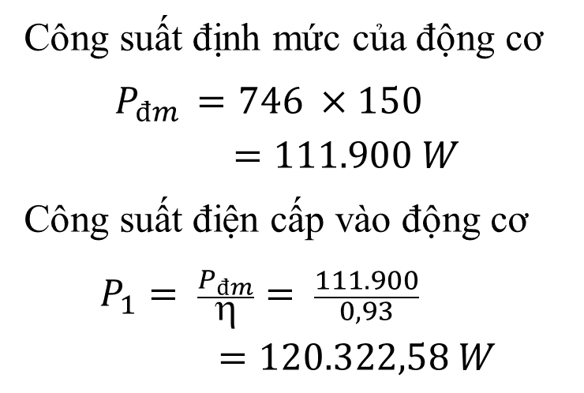
Câu 7
Cho động cơ không đồng bộ ba pha công suất định mức 150 HP, điện áp định mức Y/Δ - 500V/288V, tần số 50 Hz, 4 cực, hiệu suất η_{đm} = 93%, cho 1HP = 746 W. Hãy tính công suất điện cấp vào động cơ?
Công suất định mức của động cơ
$$P_{đm }=746 ×150=111.900 W$$
Công suất điện cấp vào động cơ
$$P_{1}= \frac{P_{đm}}{η}= \frac{111.900}{0,93}=120.322,58 W$$
Câu 11
Cho động cơ không đồng bộ ba pha công suất định mức 150 kW, điện áp định mức Y/Δ - 380V/220V, tần số 50 Hz, 4 cực. Tổn hao ma sát cơ quạt gió 1436 W, tổn hao thép 2680 W, tổn hao đồng stator 2872 W, tổn hao đồng rotor 2586 W. Hãy tính công suất điện cấp vào động cơ ?
Tổng tổn hao của động cơ ba pha
$$P_{tổng tổn hao}= P_{thép }+ P_{j1}+ P_{j2}+ P_{mq}=2680+2872+2586+1436=9574 W$$
Công suất điện cấp vào động cơ
$$P_{1}= P_{đm }+ P_{tổng tổn hao}=150.000+9574=159.574 W$$

Slide 25
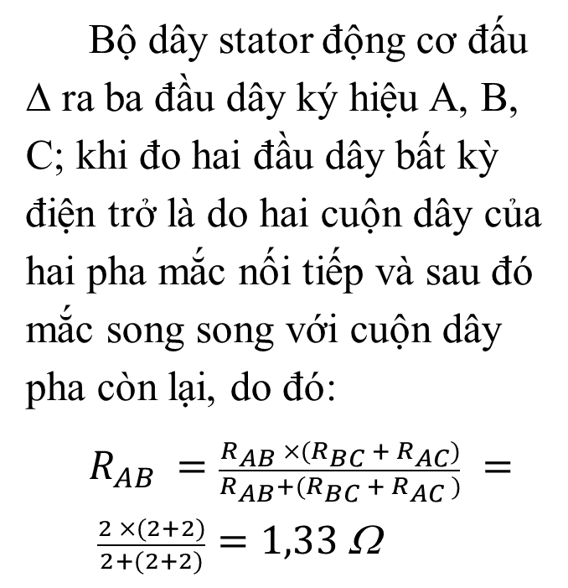
BT CHƯƠNG 2_ CẤP ĐỘ 2_TỔNG HỢP
Câu 1
Cho một động cơ không đồng bộ ba pha ra 6 đầu dây có thông số điện trở sau: pha A có R_{AX} = 2 Ω, pha B có R_{BY} = 2 Ω, pha C có R_{CZ} = 2 Ω. Động cơ trên đấu Δ ra ba đầu dây ký hiệu A, B, C. Đo điện trở các đầu dây R_{AB}, R_{AC}, R_{BC} có giá trị nào sau đây:
Bộ dây stator động cơ đấu Δ ra ba đầu dây ký hiệu A, B, C; khi đo hai đầu dây bất kỳ điện trở là do hai cuộn dây của hai pha mắc nối tiếp và sau đó mắc song song với cuộn dây pha còn lại, do đó:
$R_{AB} =\frac{R_{AB} ×(R_{BC} + R_{AC})}{R_{AB}+(R_{BC} + R_{AC} )} = \frac{2 ×(2+2)}{2+(2+2)}=1,33$Ω

Slide 26
Câu 2
Trên nhãn hiệu của nhóm động cơ không đồng bộ ba pha có thông số sau:
Động cơ 1: P_{đm} = 22 kW; Y/Δ- 380V/220V; Y/Δ- 44A/75A; n = 1450 vòng/phút; η = 89%; cosϕ = 0,86, f = 50 Hz; cấp cách điện B
Động cơ 2: P_{đm} = 25 kW; Y/Δ- 760V/440V; Y/Δ- 24,8A/42,9A; n = 1450 vòng/phút; η = 89%; cosϕ = 0,86, f = 50 Hz; cấp cách điện B
Động cơ 3: P_{đm} = 30 kW; Y/Δ- 860V/500V; Y/Δ- 26A/45A; n = 1450 vòng/phút; η = 89%; cosϕ = 0,86, f = 50 Hz; cấp cách điện F
Động cơ 4: P_{đm} = 37 kW; Y/Δ- 660V/380V; Y/Δ- 42A/72,7A; n = 1450 vòng/phút; η = 90%; cosϕ = 0,86, f = 50 Hz; cấp cách điện F
Cho nguồn điện xoay chiều ba pha điện áp dây 380 V, tần số 50 Hz. Hãy chọn động cơ khởi động đổi nối sao/ tam giác trong nguồn điện trên ?
Chọn động cơ 4; vì động cơ này lúc khởi động bộ dây stator đấu Y điện áp 660 V; làm việc dài hạn bộ dây stator ở cách đấu tam giác điện áp 380 V bằng điện áp nguồn V_{dây} = 380 V.

Slide 27
Câu 3
Trên nhãn hiệu của nhóm động cơ không đồng bộ ba pha có thông số sau:
Động cơ 1: P_{đm} = 22 kW; Y/Δ- 380V/220V; Y/Δ- 44A/75A; n = 1450 vòng/phút; η = 89%; cosϕ = 0,86, f = 50 Hz; cấp cách điện B
Động cơ 2: P_{đm} = 25 kW; Y/Δ- 760V/440V; Y/Δ- 24,8A/42,9A; n = 1450 vòng/phút; η = 89%; cosϕ = 0,86, f = 50 Hz; cấp cách điện B
Động cơ 3: P_{đm} = 30 kW; Y/Δ- 860V/500V; Y/Δ- 26A/45A; n = 1450 vòng/phút; η = 89%; cosϕ = 0,86, f = 50 Hz; cấp cách điện F
Động cơ 4: P_{đm} = 37 kW; Y/Δ- 660V/380V; Y/Δ- 42A/72,7A; n = 1450 vòng/phút; η = 90%; cosϕ = 0,86, f = 50 Hz; cấp cách điện F
Cho nguồn điện xoay chiều ba pha điện áp dây 440 V, tần số 50 Hz. Hãy chọn động cơ khởi động đổi nối sao/ tam giác trong nguồn điện trên?
Chọn động cơ 2; vì động cơ này lúc khởi động bộ dây stator đấu Y điện áp 760 V; làm việc dài hạn bộ dây stator ở cách đấu tam giác điện áp 440 V bằng điện áp nguồn V_{dây} = 440 V.

Slide 28
Câu 4
Trên nhãn hiệu của nhóm động cơ không đồng bộ ba pha có thông số sau:
Động cơ 1: P_{đm} = 22 kW; Y/Δ- 380V/220V; Y/Δ- 44A/75A; n = 1450 vòng/phút; η = 89%; cosϕ = 0,86, f = 50 Hz; cấp cách điện B
Động cơ 2: P_{đm} = 25 kW; Y/Δ- 760V/440V; Y/Δ- 24,8A/42,9A; n = 1450 vòng/phút; η = 89%; cosϕ = 0,86, f = 50 Hz; cấp cách điện B
Động cơ 3: P_{đm} = 30 kW; Y/Δ- 860V/500V; Y/Δ- 26A/45A; n = 1450 vòng/phút; η = 89%; cosϕ = 0,86, f = 50 Hz; cấp cách điện F
Động cơ 4: P_{đm} = 37 kW; Y/Δ- 660V/380V; Y/Δ- 42A/72,7A; n = 1450 vòng/phút; η = 90%; cosϕ = 0,86, f = 50 Hz; cấp cách điện F
Cho nguồn điện xoay chiều ba pha điện áp dây 500 V, tần số 50 Hz. Hãy chọn động cơ khởi động đổi nối sao/ tam giác trong nguồn điện trên ?
Chọn động cơ 3; vì động cơ này lúc khởi động bộ dây stator đấu Y điện áp 860 V; làm việc dài hạn bộ dây stator ở cách đấu tam giác điện áp 500 V bằng điện áp nguồn V_{dây} = 500 V.

Slide 29
Câu 5
Trên nhãn hiệu của nhóm động cơ không đồng bộ ba pha có thông số sau:
Động cơ 1: P_{đm} = 22 kW; Y/Δ- 380V/220V; Y/Δ- 44A/75A; n = 1450 vòng/phút; η = 89%; cosϕ = 0,86, f = 50 Hz; cấp cách điện B
Động cơ 2: P_{đm} = 25 kW; Y/Δ- 760V/440V; Y/Δ- 24,8A/42,9A; n = 1450 vòng/phút; η = 89%; cosϕ = 0,86, f = 50 Hz; cấp cách điện B
Động cơ 3: P_{đm} = 30 kW; Y/Δ- 860V/500V; Y/Δ- 26A/45A; n = 1450 vòng/phút; η = 89%; cosϕ = 0,86, f = 50 Hz; cấp cách điện F
Động cơ 4: P_{đm} = 37 kW; Y/Δ- 660V/380V; Y/Δ- 42A/72,7A; n = 1450 vòng/phút; η = 90%; cosϕ = 0,86, f = 50 Hz; cấp cách điện F
Cho nguồn điện xoay chiều ba pha điện áp dây 220 V, tần số 50 Hz. Hãy chọn động cơ khởi động đổi nối sao/ tam giác trong nguồn điện trên ?
Chọn động cơ 1; vì động cơ này lúc khởi động bộ dây stator đấu Y điện áp 380 V; làm việc dài hạn bộ dây stator ở cách đấu tam giác điện áp 220 V bằng điện áp nguồn V_{dây} = 220 V.

Slide 30
Câu 6
Cho một động cơ không đồng bộ ba pha ra 6 đầu dây có thông số điện trở sau: pha A có R_{AX} = 1,75 Ω, pha B có R_{BY} = 1,75 Ω, pha C có R_{CZ} = 1,75 Ω. Động cơ trên đấu Y ra ba đầu dây ký hiệu A, B, C. Đo điện trở các đầu dây R_{AB}, R_{AC}, R_{BC} có giá trị nào sau đây:
Bộ dây stator động cơ đấu Y ra ba đầu dây ký hiệu A, B, C; khi đo hai đầu dây bất kỳ điện trở là do hai cuộn dây của hai pha mắc nối tiếp. Vậy R_{AB} = R_{AC} = R_{BC} = 1,75 + 1,75 = 3,5 Ω
Câu 7
Cho động cơ quạt trần một pha ra 3 đầu dây được ký hiệu số 1, 2, 3; thực hiện đo điện trở có giá trị sau: R₁₂ = 120 Ω, R₁₃ = 280 Ω, R₂₃ = 160 Ω. Phát biểu nào sau đây đúng
Quạt trần cuộn dây chạy có điện trở nhỏ hơn điện trở cuộn dây đề, theo kết quả đo có kết luận sau:
Đầu dây (1, 2) có điện trở R₁₂ = 120 Ω, cuộn dây chạy ⇒ Đầu chạy là số (1)
Đầu dây (2, 3) có điện trở R₁₂ = 160 Ω, cuộn dây đề ⇒ Đầu đề là số (3)
Đầu dây (1, 3) có điện trở R₁₃ = 280 Ω , cuộn dây chạy và cuộn đề mắc nối tiếp do đó điện trở lớn nhất ⇒ Đầu chung là số (2)

Slide 31
Câu 8
Cho động cơ máy giặt một pha ra 3 đầu dây được ký hiệu số 1, 2, 3; thực hiện đo điện trở có giá trị sau: R₁₂ = 21 Ω, R₁₃ = 42 Ω, R₂₃ = 21 Ω. Phát biểu nào sau đây đúng
Máy giặt cuộn dây chạy, cuộn dây đề có số vòng dây, tiết diện giống nhau. Do đó điện trở cuộn dây chạy, điện trở cuộn dây đề bằng nhau (R₁₂ = R₂₃ = 21 Ω)
Đầu dây (1, 3) có điện trở R₁₃ = 42 Ω ⇒ Đầu chung là số (2); cuộn dây (1, 2) và cuộn dây (2, 3) thay phiên nhau làm cuộn dây chạy và cuộn dây đề (quá trình giặt máy giặt đảo chiều quay liên tục).

